Slide 1
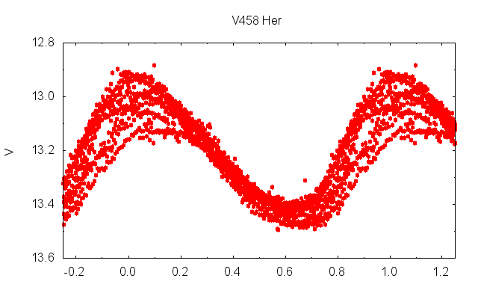
<getal>
Hove, 15 juni 2013
VVS Werkgroep Veranderlijke Sterren - Patrick Wils
Double-Mode RR Lyrae Sterren

Slide 2
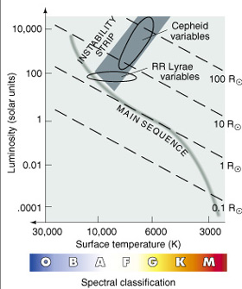
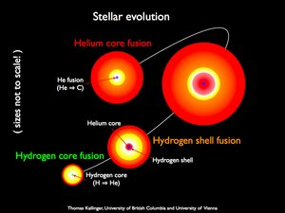
Hove, 15 juni 2013
<getal>
VVS Werkgroep Veranderlijke Sterren
Wat zijn RR Lyrae-sterren?
Oude (populatie II) sterren – horizontal branch
MV = +0.5 (HB!)
~0.5 zonsmassa
Spectraaltype ~ A2-F5
Pulsatieperiode 0.2 – 1 dag
Verbranden helium in kern

Slide 3
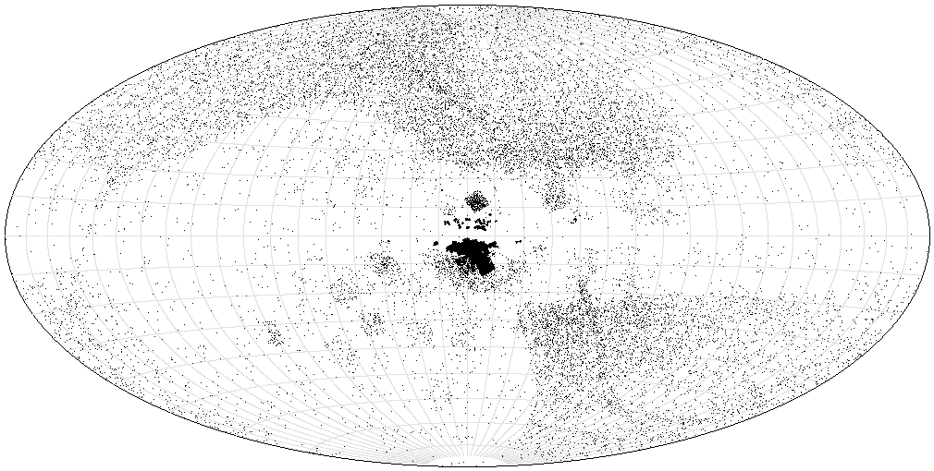
Hove, 15 juni 2013
<getal>
VVS Werkgroep Veranderlijke Sterren
Waar bevinden zich RR Lyrae-sterren?
Vnl. in Halo en Bulge Melkweg
Komen veel voor:
RRab: >33000 in VSX (14%)
Meest voorkomende type in VSX
Vertekend beeld?

Slide 4
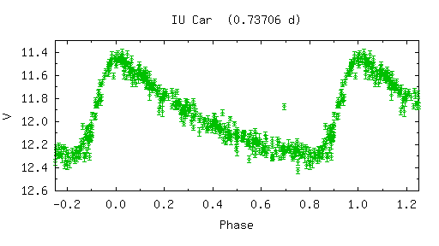
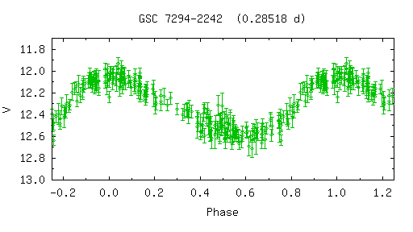
Hove, 15 juni 2013
<getal>
VVS Werkgroep Veranderlijke Sterren
Twee types RR Lyrae-sterren
RRab
Fundamentele mode
Grotere amplitude
~ 1 mag
Langere periode
> 0.4 d
Sterk asymmetrisch
RRc
1ste boventoon
Kleinere amplitude
~0.5 mag
Kortere periode
Meer symmetrisch

Slide 5
Hove, 15 juni 2013
<getal>
VVS Werkgroep Veranderlijke Sterren
Pulsaties in fundamentele mode
Radiale/sferische pulsatie
Alle lagen in de ster bewegen in dezelfde richting
Geen “knopen” in de ster
Eigenlijk bewegen enkel de buitenste lagen
Notes:
Example is exaggerated: the pulsations will never go deep into the core of the star

Slide 6
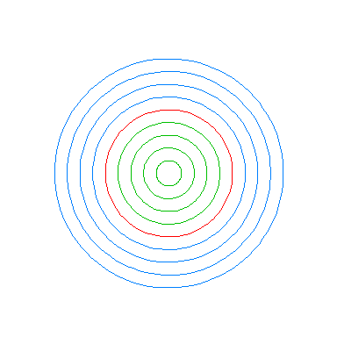
Hove, 15 juni 2013
<getal>
VVS Werkgroep Veranderlijke Sterren
Boventoon-pulsaties
Radiale pulsaties
Verschillende lagen kunnen in verschillende richtingen bewegen
Eén of meer “knopen” in de ster
(lagen die niet bewegen)
Voorbeeld 1ste boventoon

Slide 7
Hove, 15 juni 2013
<getal>
VVS Werkgroep Veranderlijke Sterren
3de type: RRd
Double-mode: combinatie van fundamentele en 1ste boventoon
10 jaar geleden: slechts 4 gekend in de Melkweg
Meeste waren gekend in bolhopen
Nu: 200-tal gekend, dankzij ASAS, NSVS, ...
OGLE: Veel meer in LMC (~1000) en SMC (~250)
Nog veel te ontdekken in de Melkweg?

Slide 8
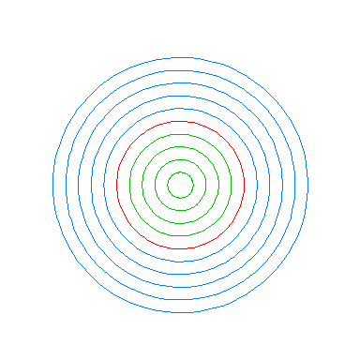
Hove, 15 juni 2013
<getal>
VVS Werkgroep Veranderlijke Sterren
Double-Mode pulsaties
Two stabiele radiale pulsatie-modes
+ Lineaire combinaties van die 2 modes
Belangrijke objecten voor pulsatietheorieën (de 2 modes kunnen slechts in beperkt aantal gevallen samen voorkomen)

Slide 9
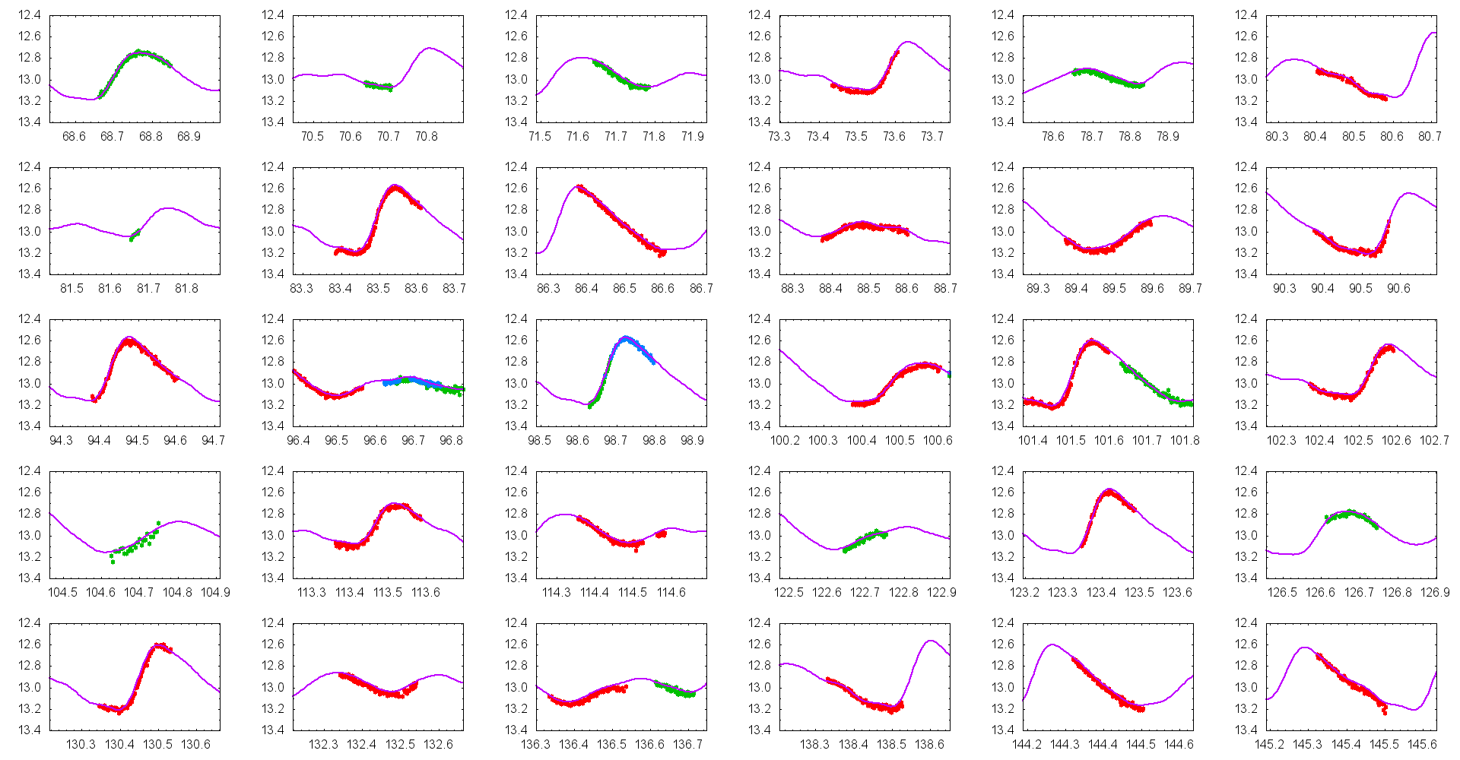
Hove, 15 juni 2013
<getal>
VVS Werkgroep Veranderlijke Sterren
RRd: Lichtcurve

Slide 10
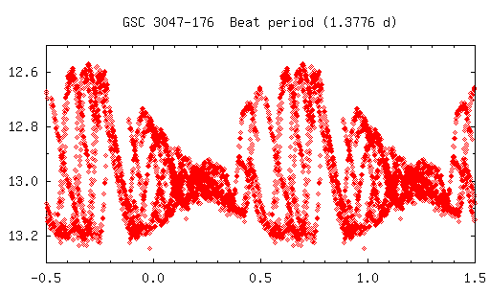
Hove, 15 juni 2013
<getal>
VVS Werkgroep Veranderlijke Sterren
“Beat”-periode
Double-mode Cepheids = “Beat” Cepheids
1/Beat periode = 1/Periode1 – 1/Periode2
Hoe dichter de periodes bij elkaar liggen, hoe langer de beat periode (cfr. Blazhko-effect)

Slide 11
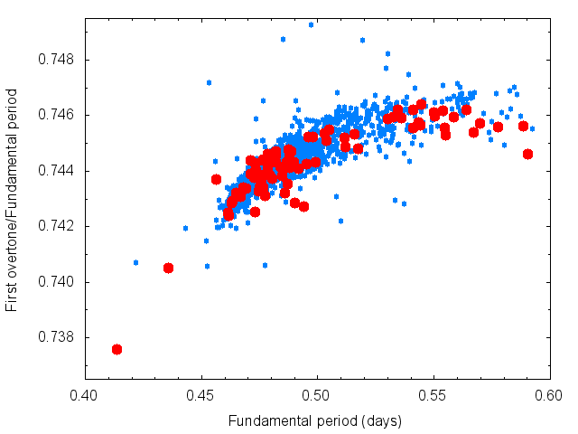
Hove, 15 juni 2013
<getal>
VVS Werkgroep Veranderlijke Sterren
Petersen-diagram
Verhouding periode 1ste boventoon/fundamentele
“Ruis” afhankelijk van massa/temperatuur/metalliciteit?
2 groepen in Melkweg?

Slide 12
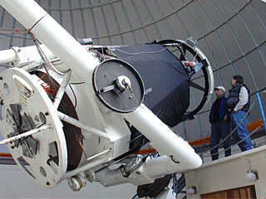
<getal>
Hove, 15 juni 2013
VVS Werkgroep Veranderlijke Sterren
Catalina Real-time Transient Survey
CSS: Near-Earth Objects
CRTS zoekt naar “transients”
Supernovae, quasars, dwergnovae, ...
Telescopen in Arizona en Australië
Worden onmiddellijk on-line gemeld
~7 jaar fotometrische waarnemingen vrij online beschikbaar
Mag. ~13-20

Slide 13
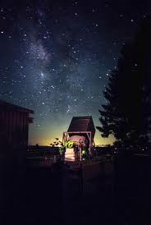
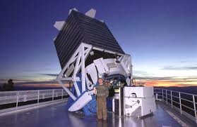
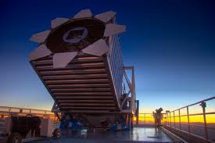
<getal>
Hove, 15 juni 2013
VVS Werkgroep Veranderlijke Sterren
Sloan Digital Sky Survey (SDSS)
2.5m telescoop in New Mexico
In kaart brengen van de hemel tot mag. 24
Vooral toegespitst op quasars, melkwegstelsels (geen opnames in het vlak van de Melkweg)
Meestal slechts één opname van een gebied (fotometrie in ugriz) + spectroscopie van beperkter aantal objecten
Bij-product: spectroscopische ontdekking van CV’s

Slide 14
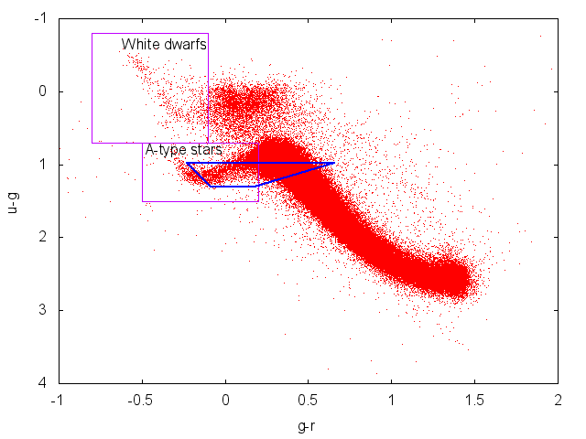
Hove, 15 juni 2013
<getal>
VVS Werkgroep Veranderlijke Sterren
SDSS – Selectie van kandidaat RR Lyrae-sterren
Basis: SDSS-kleuren (Ivezic et al., 2005AJ....129.1096I)

Slide 15
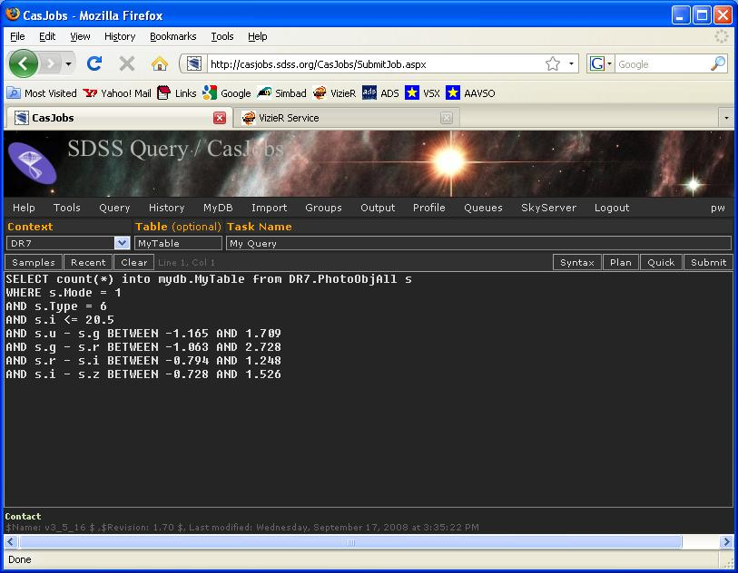
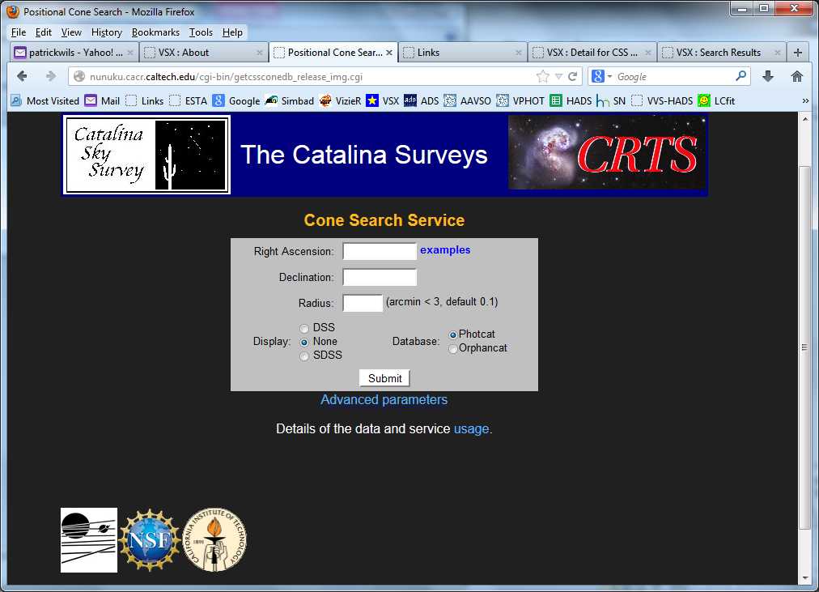
<getal>
Hove, 15 juni 2013
VVS Werkgroep Veranderlijke Sterren
Combinatie SDSS / CRTS
Toegang tot SDSS SQL database (CasJobs)
Selecteren van sterren met de juiste kleur
Aantal objecten zo veel mogelijk beperken (meeste RRd’s liggen in het “midden” van de RR Lyrae-strook)
Van enkele duizenden sterren CRTS-data bekijken

Slide 16
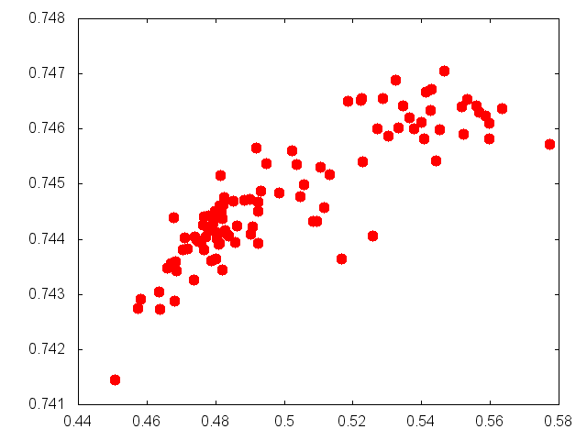
Hove, 15 juni 2013
<getal>
VVS Werkgroep Veranderlijke Sterren
Resultaat
~100 nieuwe RRd
2 groepen

Slide 17
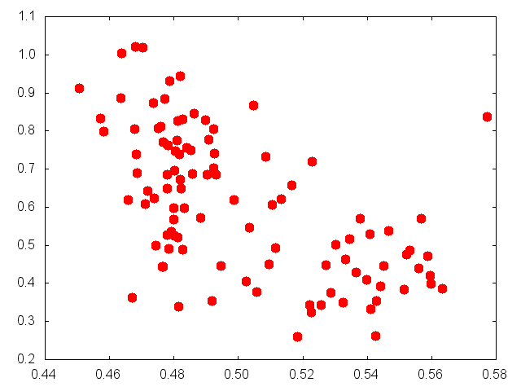
Hove, 15 juni 2013
<getal>
VVS Werkgroep Veranderlijke Sterren
Periode – amplitude relatie
Verhouding amplitude fundamentele mode / amplitude 1ste boventoon
1ste boventoon domineert meestal
Meer nog bij de langste periodes

Slide 18
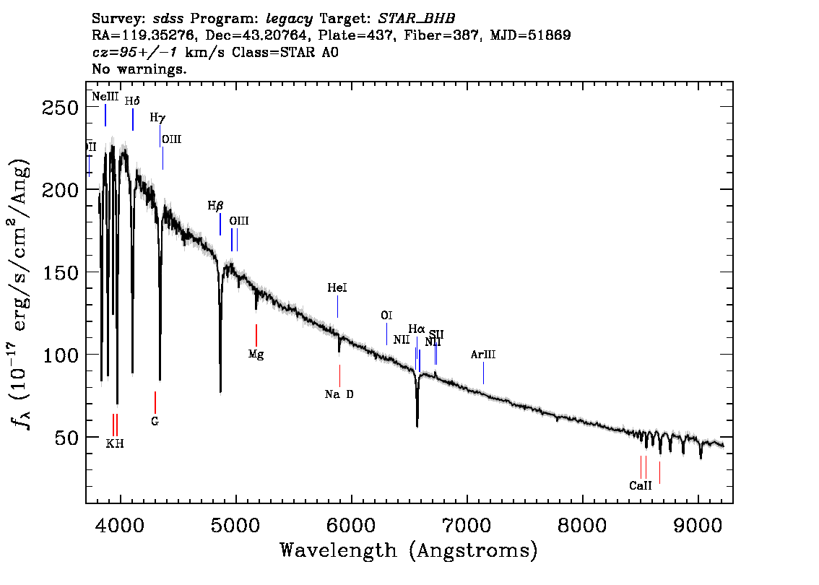
Hove, 15 juni 2013
<getal>
VVS Werkgroep Veranderlijke Sterren
SDSS: Spectra
Temperatuur, radiële snelheid, zwaartekracht a/h oppervlak, metalliciteit

Slide 19
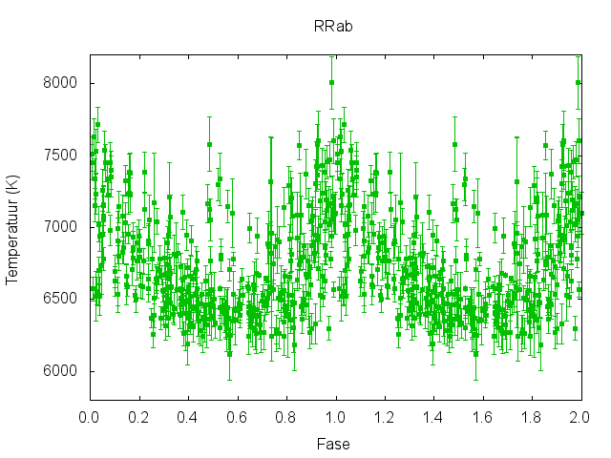
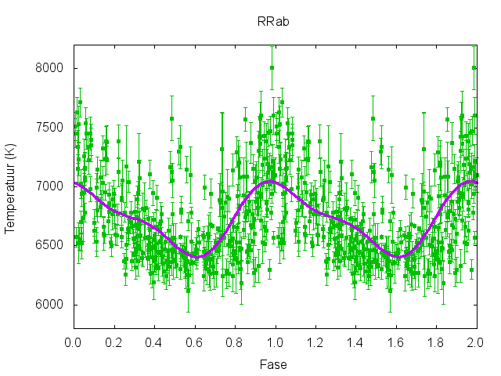
Hove, 15 juni 2013
<getal>
VVS Werkgroep Veranderlijke Sterren
SDSS: Spectra -> Temperatuur
Fase op moment van spectrum -> temperatuur

Slide 20
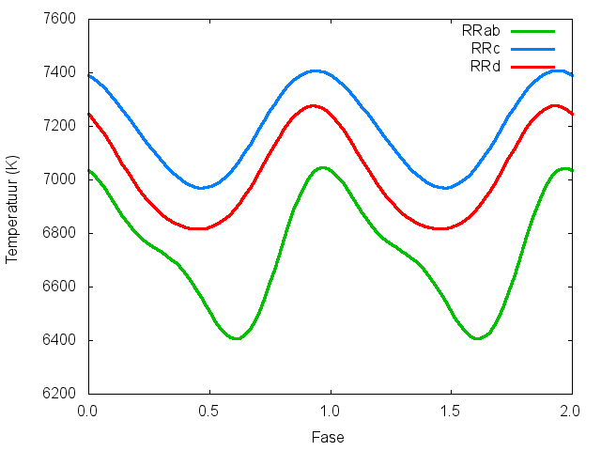
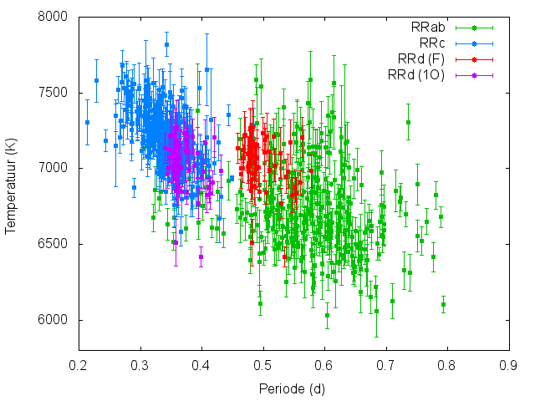
Hove, 15 juni 2013
<getal>
VVS Werkgroep Veranderlijke Sterren
Temperatuur van RR Lyrae-sterren
Helderst bij hoogste temperatuur
Kortere periode -> hogere temperatuur (vooral bij RRc)
RRd liggen in overgangsgebied RRab - RRc

Slide 21
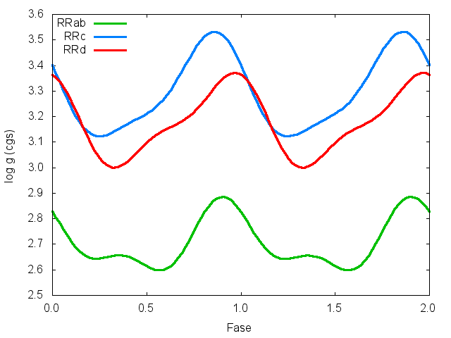
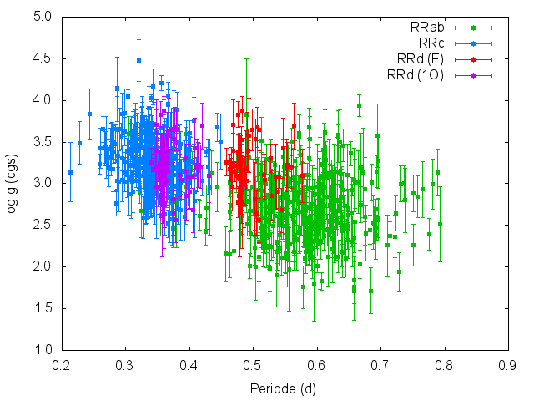
Hove, 15 juni 2013
<getal>
VVS Werkgroep Veranderlijke Sterren
Gravitatiekracht aan het oppervlak
Aarde: 3.0, Zon: 4.5
Helderst ~ bij grootste zwaartekracht -> kleinste straal

Slide 22
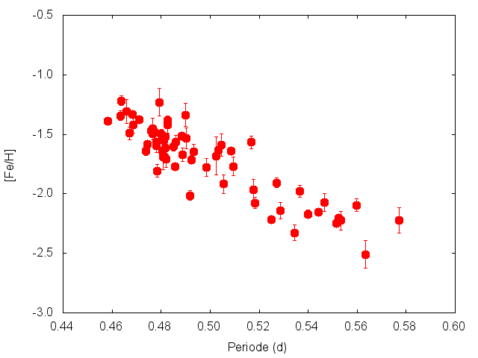
Hove, 15 juni 2013
<getal>
VVS Werkgroep Veranderlijke Sterren
Metalliciteit van RRd
[Fe/H]zon = 0 (meer metalen -> zon is jonger)
Relatie periode – [Fe/H] ~ Petersen-diagram

Slide 23
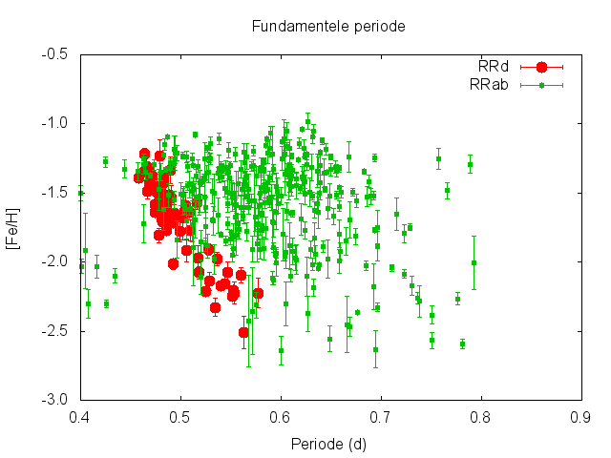
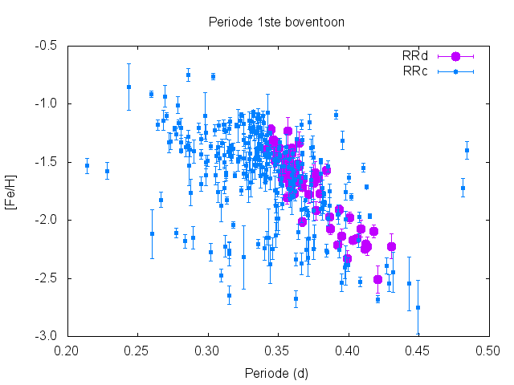
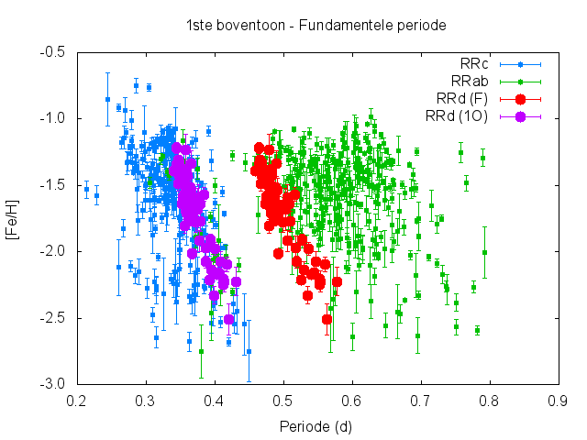
Hove, 15 juni 2013
<getal>
VVS Werkgroep Veranderlijke Sterren
Periode – metalliciteit van RR Lyrae-sterren
RRd: overgang tussen RRab - RRc

Slide 24
Hove, 15 juni 2013
<getal>
VVS Werkgroep Veranderlijke Sterren
Besluit
Schat aan informatie online beschikbaar
Nog veel onontgonnen terrein
Heel wat te leren over RR Lyrae-sterren

